Slide 1
Проект
«Дерево здоровья»
Чугуй Полина Юрьевна
воспитатель МБ ДОУ №24 г. Батайск
Стаж работы 7 лет
1 квалификационная категория

Slide 2
Актуальность проекта
Сегодня сохранение и укрепление здоровья детей — одна из главных стратегических задач развития страны. Она регламентируется и обеспечивается такими нормативно-правовыми документами, как Закон РФ «Об образовании» (ст. 51), «О санитарно-эпидемиологическом благополучии населения», а также Указами Президента России «О неотложных мерах по обеспечению здоровья населения Российской Федерации». «Об утверждении основных направлений государственной социальной политики по улучшению положения детей в Российской Федерации» и др.
Дошкольный возраст является решающим в формировании фундамента физического и психического здоровья. Ведь именно до семи лет идет интенсивное развитие органов и становление функциональных систем организма, закладываются основные черты личности, формируется характер. Важно на этом этапе сформировать у детей базу знаний и практических навыков здорового образа жизни, осознанную потребность в систематических занятиях физической культурой и спортом.

Slide 3
Участники проекта
Воспитанники группы «Северное Сияние»
Воспитатель
Родители

Slide 4
Цель и задачи проекта
Цель – формирование у детей здорового образа жизни посредством «выращивания дерева здоровья».
Задачи:
Проанализировать теоретическую и методическую литературу по проблеме проекта.
Разработать систему работы по формированию у детей здорового образа жизни.
Обогатить предметно-развивающую среду материалами для формирования здорового образа жизни.
Формировать у детей опыт поддержания здоровья.

Slide 5
Ключевые понятия, определения
Здоровье – это состояние полного физического, духовного и социального благополучия, а не только отсутствие болезни и физических дефектов.
Здоровое питание – это питание, обеспечивающее рост, нормальное развитие и жизнедеятельность человека, способствующее укреплению его здоровья и профилактике заболеваний.
Спорт – система специально подобранных физических упражнений, методических приёмов, применяемых для укрепления здоровья, гармонического физического развития и совершенствования двигательных способностей человека, силы, ловкости, быстроты движений, выносливости и др.
Гигиена – система действий, направленных на поддержание чистоты и здоровья человека.
Режим дня – это общая схема последовательности действий, которой необходимо придерживаться, чтобы оптимизировать свое время и улучшить качество жизни.
Закаливание – это система мероприятий направленных на повышение устойчивости организма к различным воздействиям окружающей среды (холода, тепла, солнечной радиации, пониженного атмосферного давления).

Slide 6
Ожидаемый результат проекта
Для педагогов:
Повышение теоретического уровня и профессионализма;
Внедрение оздоровительных технологий, современных форм и новых методов работы по формированию здорового образа жизни у дошкольников
Для детей:
Повышение эмоционального, психологического и физического благополучия.
Сформированность осознанного отношения к своему здоровью, а также потребности к регулярным физическим упражнениям.
Снижение заболеваемости.

Slide 7
Дорожная карта проекта.
Этап – Проблемно-поисковый (сентябрь).
Анализ нормативных документов, регламентирующих физическое развитие детей, а именно, формирование у них здорового образа жизни.
Изучение методической литературы, интернет-сайтов по вопросам физического развития детей старшего дошкольного возраста
Анкетирование родителей по вопросам формирования здорового образа жизни в семье.
2. Этап- Процессуально – деятельностный (октябрь-апрель)
Реализация проекта по четырём блокам: «Спорт и здоровье», «Здоровое питание», «Гигиена», «Режим дня».
3. Этап – Корпоративно-рефлексивный (май)
Обобщение результатов работы, их анализ, формулировка выводов.
Защита проекта

Slide 8
Дорожная карта проекта.
Проблемно – поисковый этап
В настоящее время проблемой формирования здорового образа жизни занимаются ученые из различных областей знаний: медицины и физиологии В.Н. Дубровский, Ю.П. Лисицын, Б.Н. Чумаков, психологии О.С. Осадчук, экологии З.И. Тюмасева, А.Ф. Аменд и педагогики В.Г. Алямовская, Г.К. Зайцев, Ю.Ф. Змановский, М. Л. Лазарев, О.С. Шнейдер, О.В. Морозова, Т.В. Поштарева, Л.Г. Татарникова, О.Ю. Толстова.
Педагогам дошкольного учреждения, пишет В.Г. Алямовская необходимо составить перечень занятий о здоровом образе жизни, которые они гарантированно сумеют воспитать у детей за время их пребывания в дошкольном учреждении.

Slide 9
Дорожная карта проекта.
Процессуально-деятельностный этап
Технология детского совета (обсуждение с детьми ведения здорового образа жизни, о способах сохранения).
Выполнение основных мероприятий, необходимых для достижения поставленной цели.
Разучивание пальчиковых игр, гимнастики после сна, дыхательной гимнастики, физминуток, приёмов самомассажа.
НОД «Еда - без вреда», «Лекарственные растения»
Коллекционирование «Поляна лекарственных трав»
НОД «Польза и способы закаливания»
«Создание массажной дорожки»
Коллекционирование зубных щёток
Моделирование «Дерева здоровья».

Slide 10
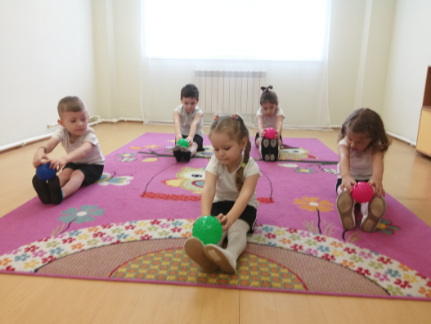
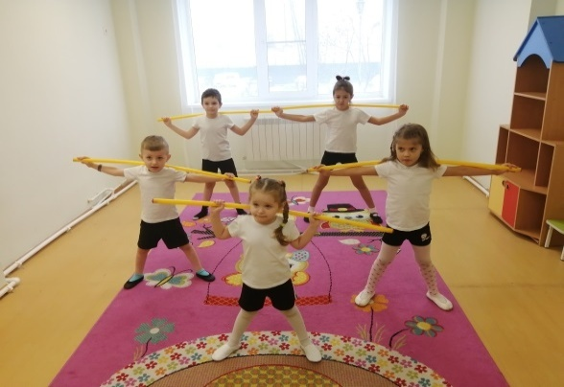
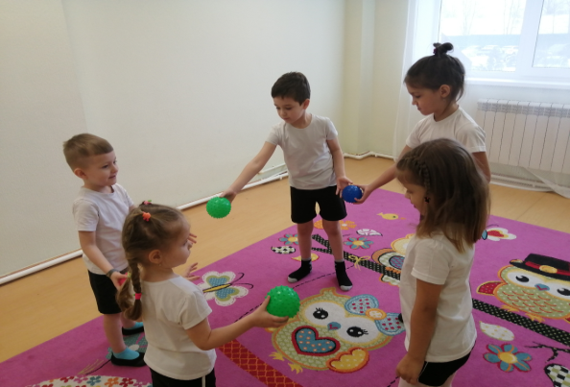
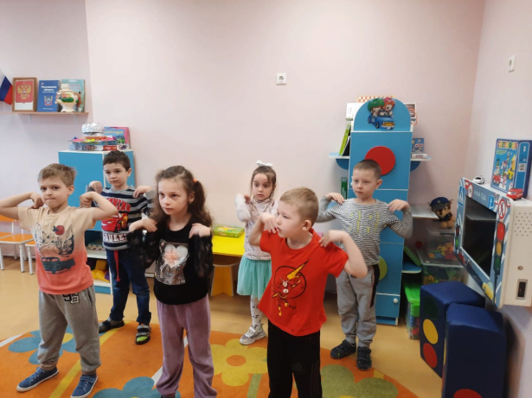
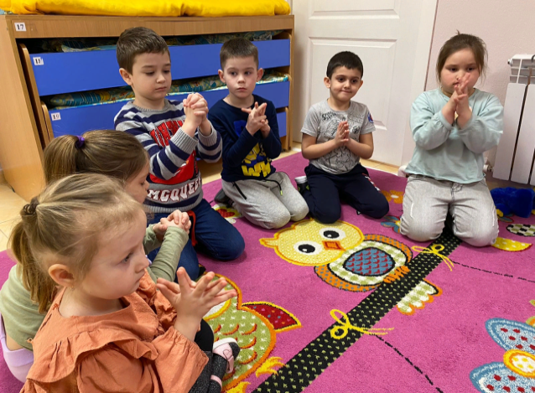
Блок «Спорт и здоровье»

Slide 11
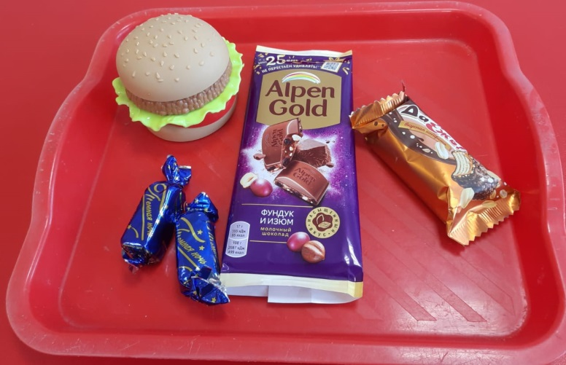
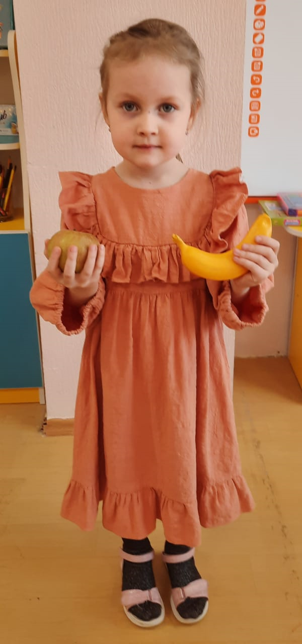
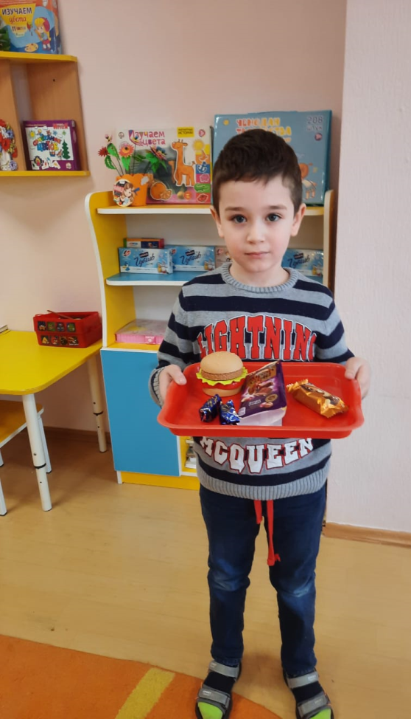
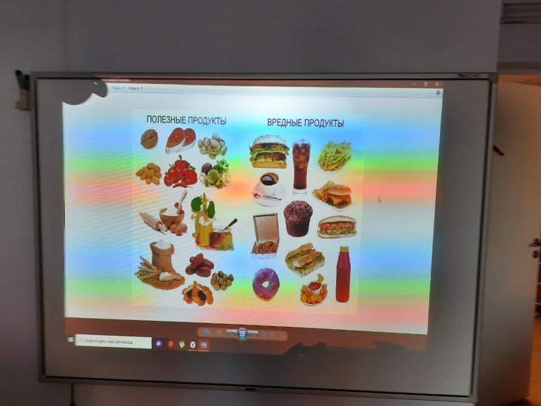
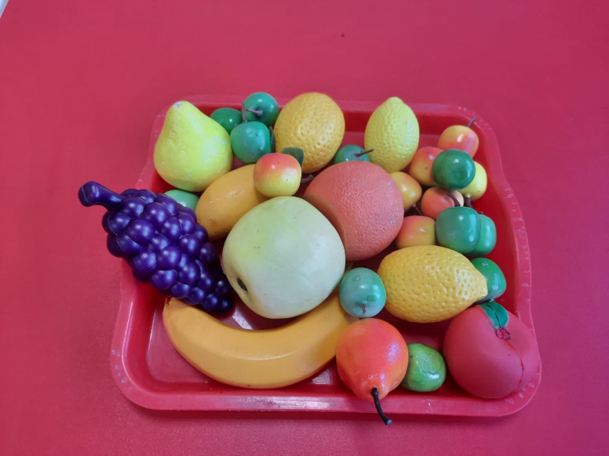
Блок «Здоровое питание»

Slide 12
Дорожная карта проекта.
Корпоративно-рефлексивный этап
Создание «Дерева здоровья».
Обобщение результатов работы, их анализ, формулировка выводов.
Защита проекта.

Slide 13


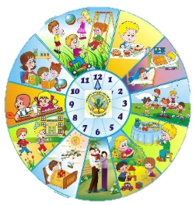
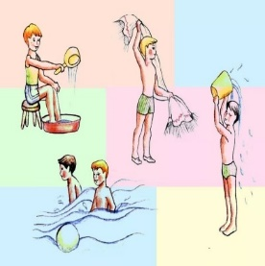
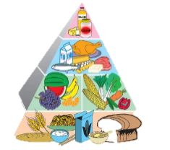
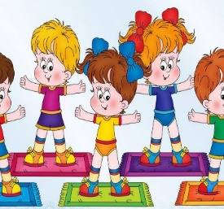
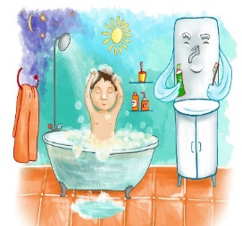
Продукт проекта
«Дерево здоровья»

Slide 14

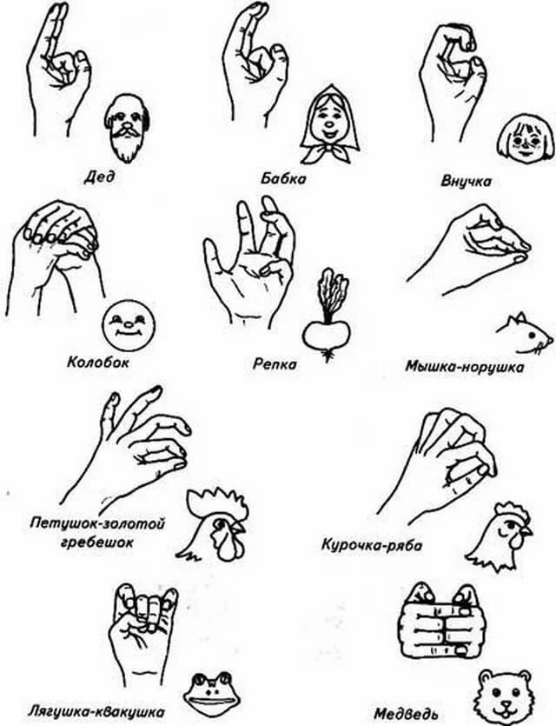

Неделя «Спорта и здоровья»
Детский совет «Дерево здоровья».
Комплекс утренней гимнастики.
Комплекс пальчиковой гимнастики.
Комплекс зрительной гимнастики.
Комплекс гимнастики после сна.
Комплекс дыхательной гимнастики.

Slide 15
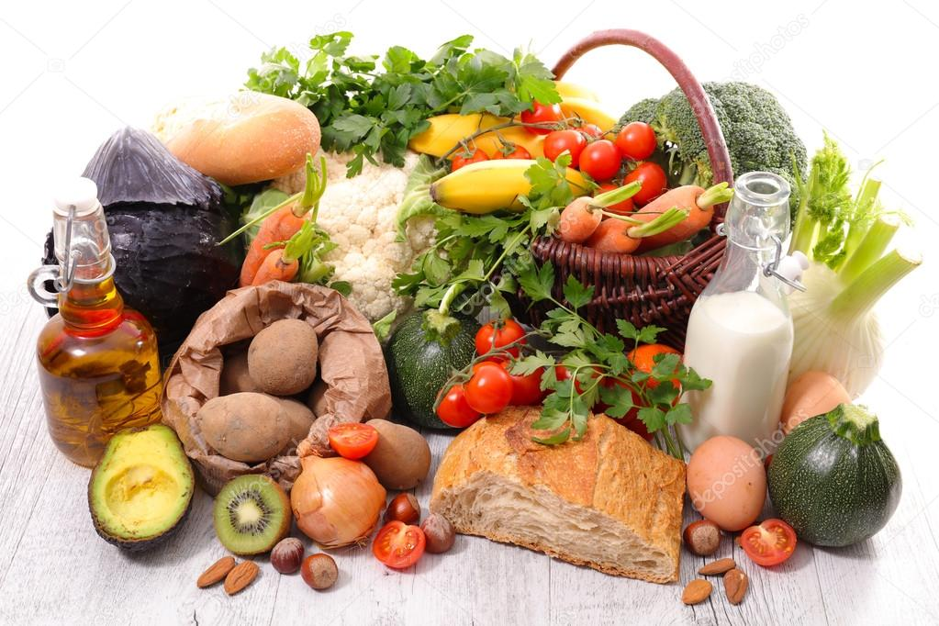
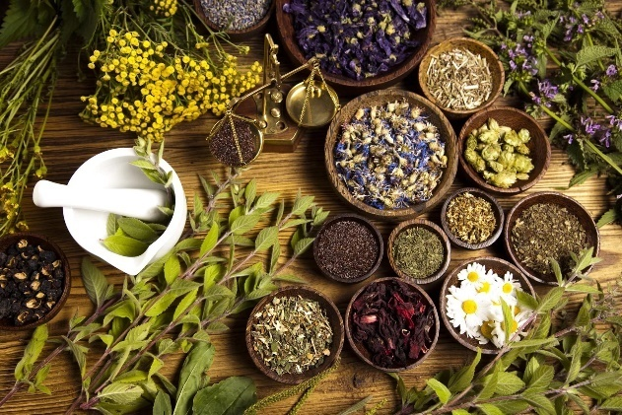
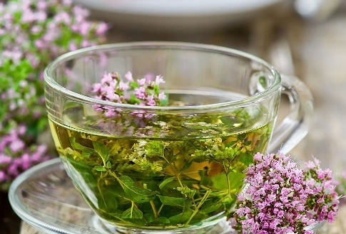
Неделя «Здорового питания»
1. Детский совет "Здоровое питание"
2. Экспериментирование "Еда - без вреда"
3.Детский совет "Лекарственные растения"
4.М/Ф "Сказка про лекарственные травы"
5. «Как правильно собирать травы!»
6. Коллекционирование «Поляна лекарственных трав»
7. Круглый стол «Самый полезный чай и его дегустация!»

Slide 16
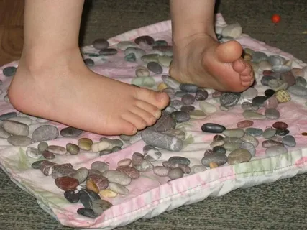
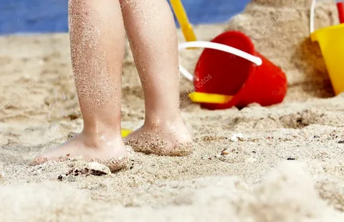
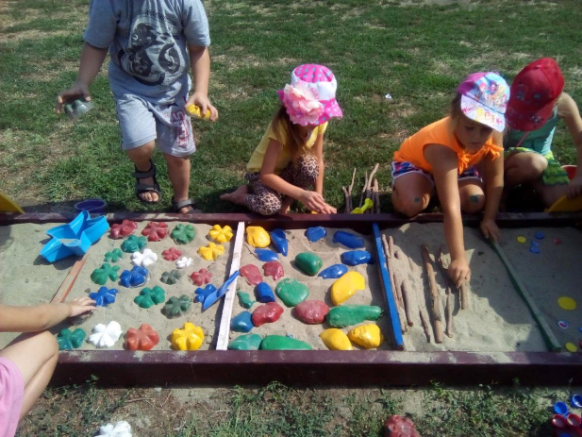
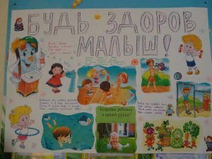
Неделя «Закаливания»
Детский совет "Польза и способы закаливания"
2. Детский совет, создание буклета правил "Правила ходьбы по песку и камням"
3. Создание массажной дорожки
4. "Правила поведения в воде" рисунок
5. Совместный коллаж "Закаливание"

Slide 17

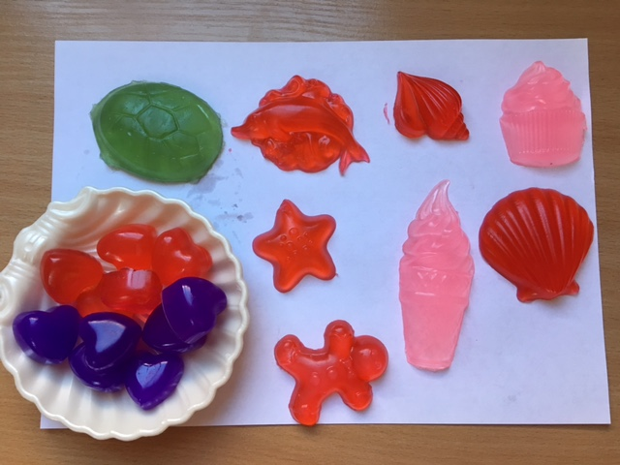
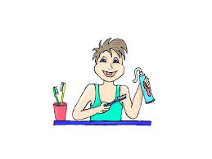
Неделя «Гигиены»
1. Детский совет «Предметы личной гигиены»
2. Коллекционирование зубной пасты
3. Исследовательская деятельность зубной пасты
4.Опыт мыловарение
5. Составление вместе с детьми правил личной гигиены.

Slide 18
Спасибо за внимание!

